Slide 1
Class 설계서
7조

Slide 2
변경 이력
일자 | 버전 | 변경 내역 | 작성자
2023.06.06 | 1.0.0 | 클래스 다이어그램 작성 | 김래현, 이장근

Slide 3
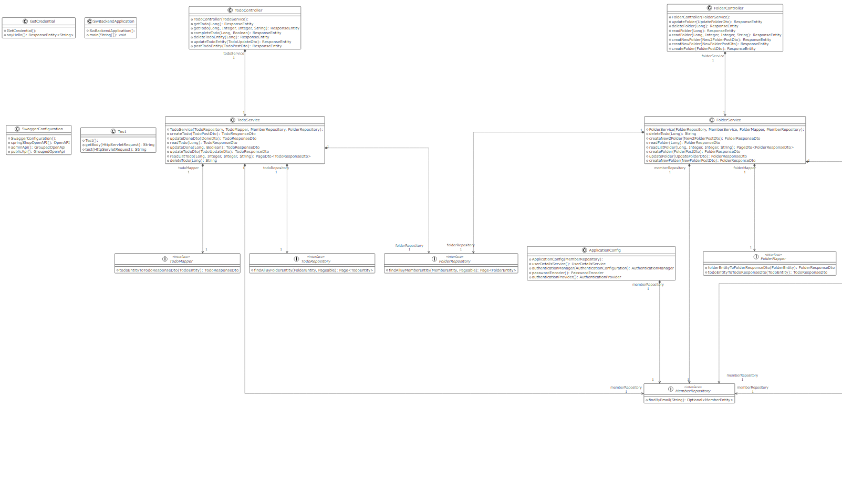
TO-DO-LIST

Slide 4
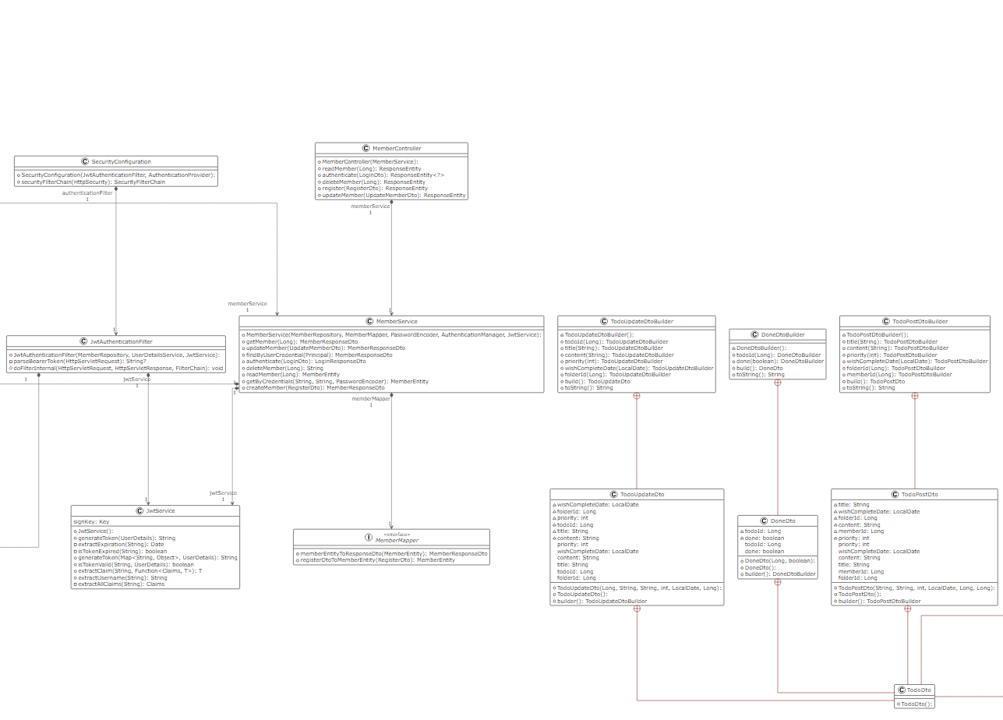
TO-DO-LIST

Slide 5
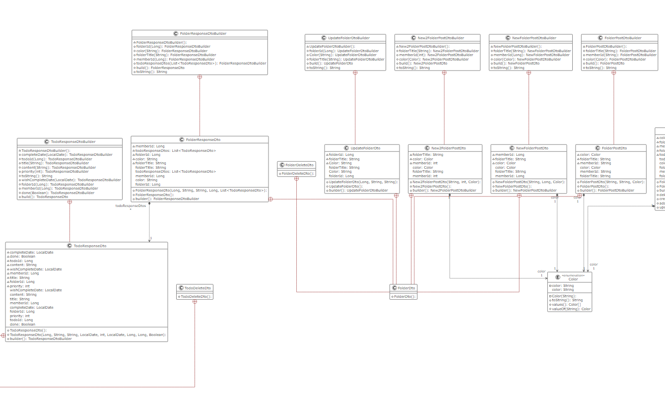
TO-DO-LIST

Slide 6
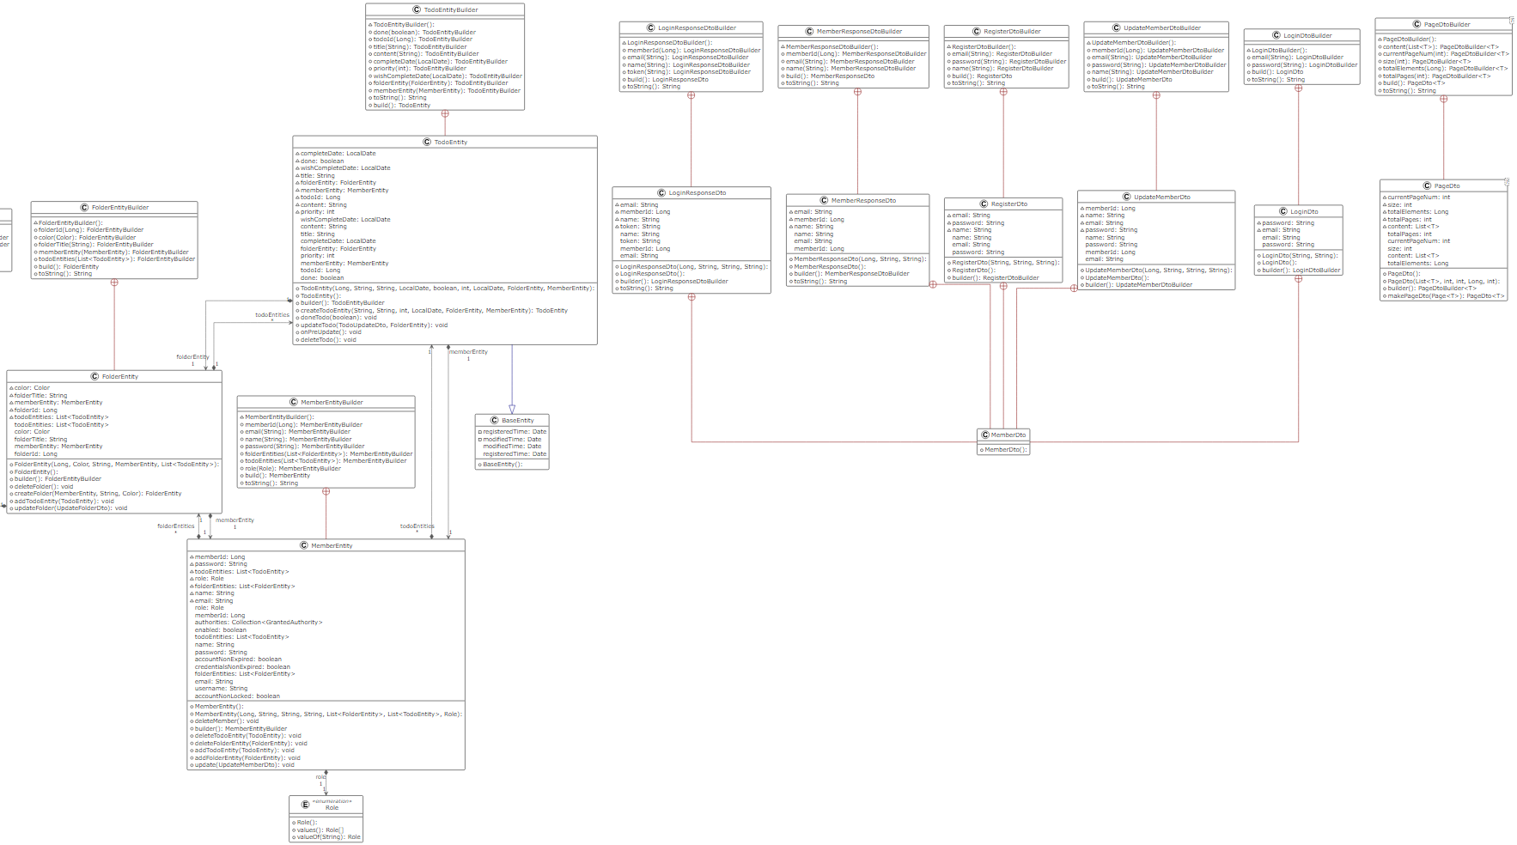
TO-DO-LIST

